Slide 1
- Tests de corrélation avec Importance Sampling en continu, pour theta = 0.1, 31 essais de corrélation variant de 0.15 à 0.3 pour chaque formule de resampling testée
- Comparaison avec la vraie pvaleur et le sampling normal

Slide 2
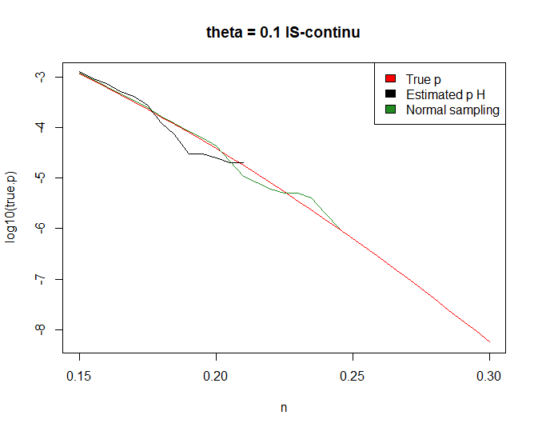
Avec exp(t*(d1-d2)/(d1+d2)*i/n) pour le resampling: diverge avant 10^-4

Slide 3

Avec exp(t*pow((d1-d2)/(d1+d2),2)*i/n) pour le resampling: diverge à partir de 10^-4

Slide 4
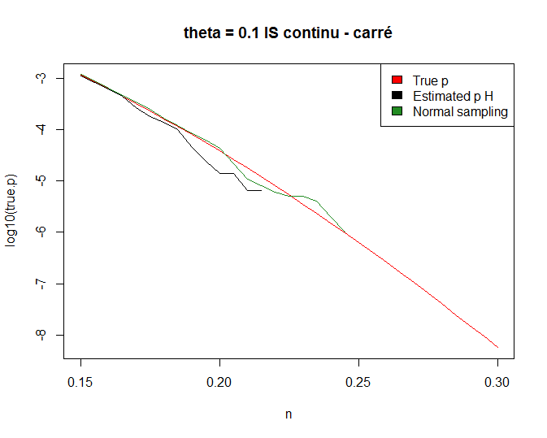
Avec exp(t*(-1)*pow((d1-d2)/(d1+d2),2)*i/n) pour le resampling: diverge à partir de 10^-4

Slide 5
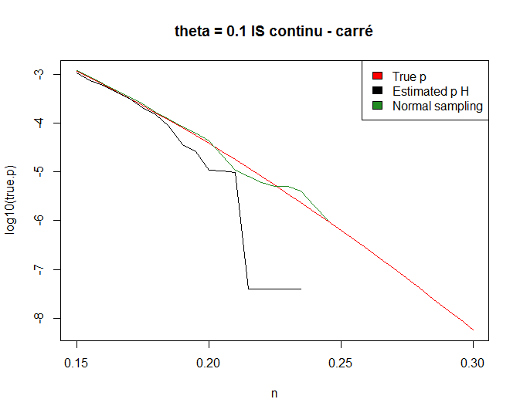
Avec exp(t*(-1)*pow(d1-d2,2)/2*i/n) pour le resampling: diverge à partir de 10^-4

Slide 6

Avec exp(t*pow(d1-d2,2)/2*i/n) pour le resampling: diverge à partir de 10^-5

Slide 7

Avec exp(t*abs(d1-d2)*i/n) pour le resampling: diverge à partir de 10^-5

Slide 8

Avec exp(t*(-1)*abs(d1-d2)*i/n) pour le resampling: diverge à partir de 10^-4

Slide 9
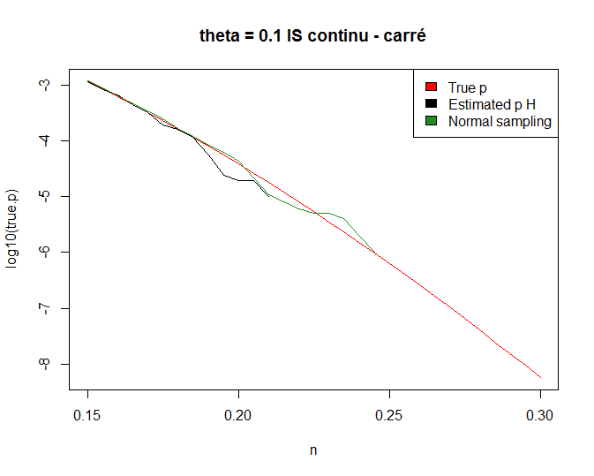
Avec exp(t*(-1)*abs(d1-d2)/(d1+d2)*i/n) pour le resampling: diverge à partir de 10^-4

Slide 10
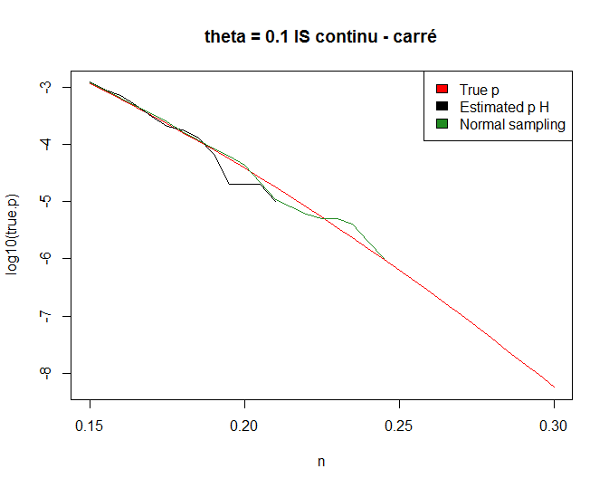
Avec exp(t*abs(d1-d2)/(d1+d2)*i/n) pour le resampling: diverge à partir de 10^-4

Slide 11
Conclusion des tests
Pour tous les essais, divergence pour des pvaleurs inférieurs à 10^-4 ou 10^-5
Les deux meilleurs essais (divergence à 10^-5) sont ceux avec les formules de resampling suivantes :
  p(i) = A*exp(t*abs(d1-d2)*i/n)
  p(i) = A*exp(t*pow(d1-d2,2)/2*i/n)
  => Signe positif dans l’exponentielle !

